Slide 1

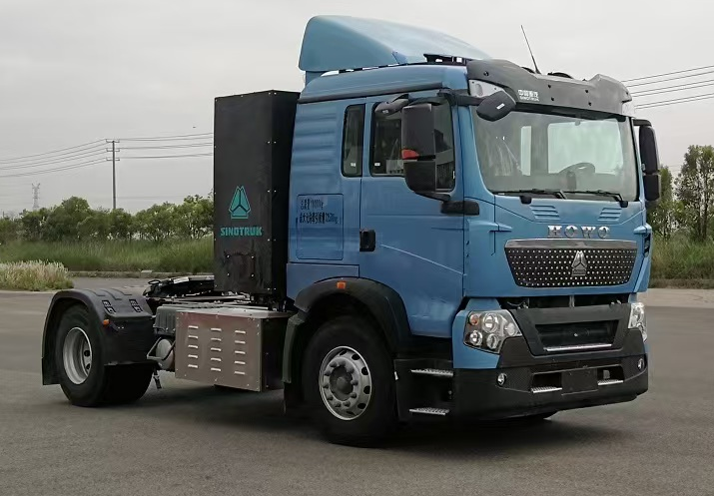
车 辆 配 置
类别 | 标运60吨 | 驾驶室 | TX-U驾驶室
电池 | 宁德时代600.92kWh | 电机 | 重汽340kw额定功率电机，峰值功率可到490kw
变速箱 | 法士特四档变速器F4E-4+QH50 | 车架 | 单层车架(8/280)
前桥 | 曼7吨 | 颜色 | 颜色可选
后驱动桥 | 曼12吨 | 轮 胎 | 12R22.5轮胎(纵向花纹/18PR/滚阻4.5-5.0)
钢板弹簧 | 前后少片簧(3/3) | 其他 | 根据配置表可选装
豪沃；TX7；TZ388XS-ZQV13（重汽朗高340）；电动电加热后视镜；VGD71自调臂前轴(鼓)；速比5.29；驾驶室前后气囊减震；国产方向机；双枪人工充电；ABS(4S/4M)+ESC；低位保险杠(非金属)；前铝合金车轮(国产)+后轻量化车轮；90#金刚鞍座；LDWS+FCWS(带雷达)；电磁式电源开关；空气悬挂座椅；180AH蓄电池；灭火器；高顶驾驶室双卧铺；
中国重汽豪沃TX 6X4无动力豪沃牵引车
裸车价格：59万
8年质保期

Slide 2
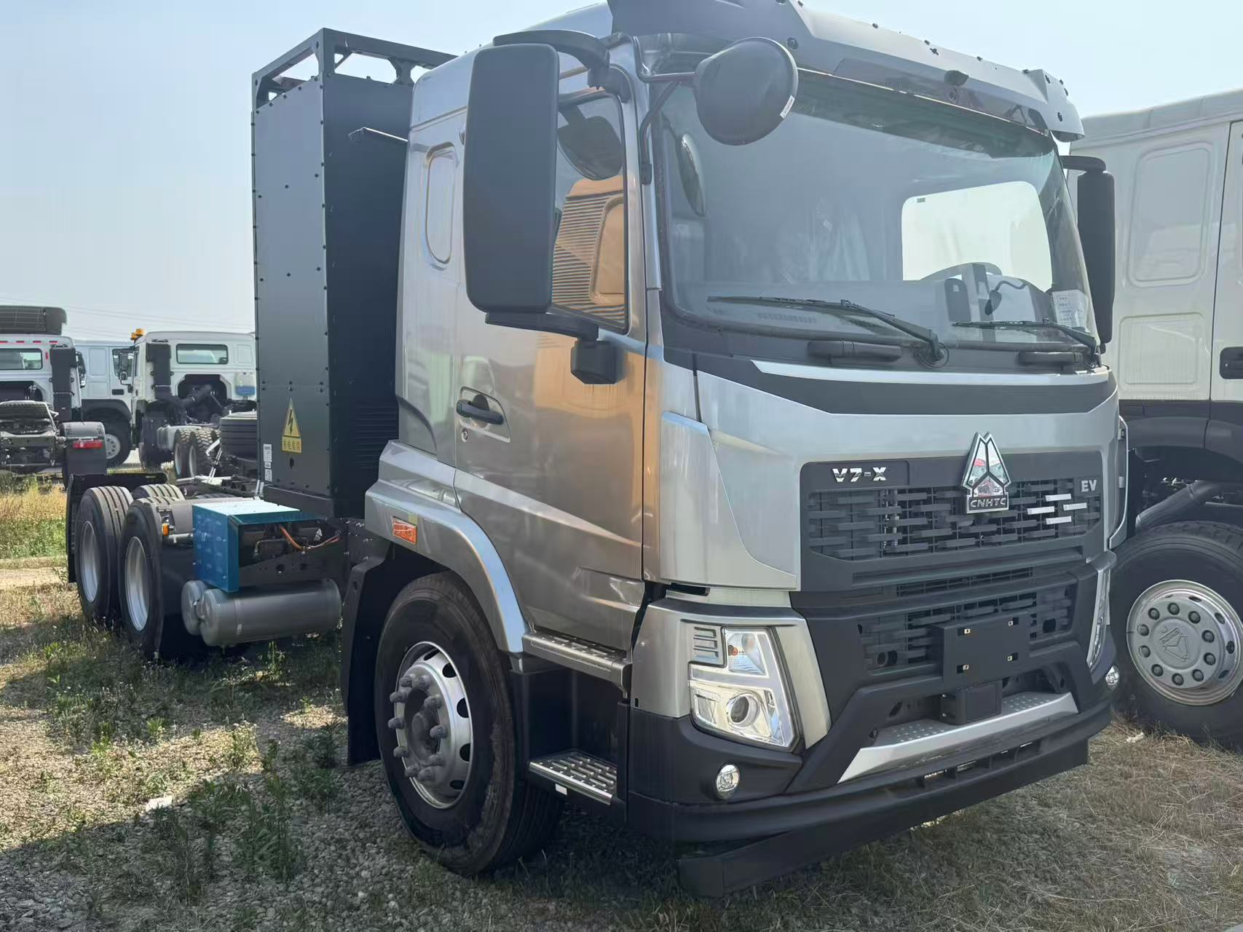
车 辆 配 置
类别 | 标运60吨 | 驾驶室 | V79X-BL驾驶室
电池 | 601kWh降高度（宁德时代） | 电机 | 充电+双枪人工充电
变速箱 | TS-0425C特百佳变速器 | 车架 | TGA-7
前桥 | G055D自调臂前轴(鼓) | 颜色 | 颜色可选
后驱动桥 | 曼11吨 | 轮 胎 | 12R22.5
钢板弹簧 | 前后少片簧(3/5) | 其他 | 根据配置表可选装
豪沃；V7X；豪华后视镜(电动+电加热)；仪表(彩屏)；TZ370XSCDW03；LDW+FCW；转向照明（开转向打开单边雾灯辅助照明）；驾驶室电动举升；发动机侧护板；主座椅(气囊减震)；GC110；ABS(4S/4M)；标准（金属）；普通车轮；90#金刚鞍座；制动空压机（耐力）；120Ah免维护电瓶；5.29；五合一控制器；前后气囊驾驶室悬置；四方位影像(基于10寸屏、豪华版后视镜)；
中国重汽豪沃V7X 6X4无动力牵引车
裸车价格：59.5万
8年质保期

Slide 3
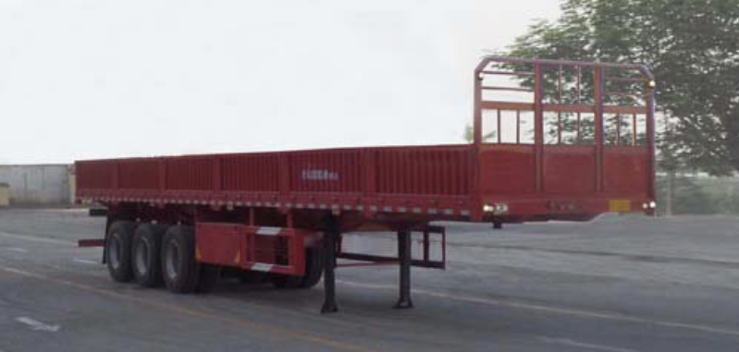
车 辆 配 置
尺寸(m) | 13（长）*2.55（款） | 鞍座高度（mm） | 1.28
牵引销 | 9.0活 | 支腿 | 28T
车桥 | 厂配空气悬架带碟刹 | 颜色 | 可选
后驱动桥 | 13吨 | 轮 胎 | 玲珑轮胎
大梁（mm） | 大梁上10下10立6边14 | 其他 | 根据配置表可选装
1.8花纹底板、W通称、全是厂配
挂车
裸车价格：8.5万

Slide 4
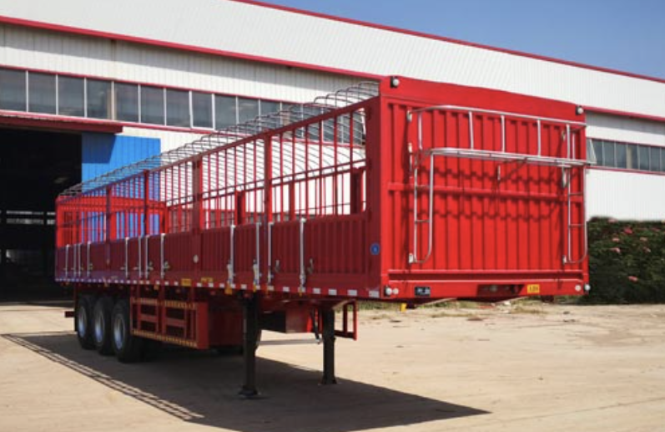
车 辆 配 置
尺寸(m) | 13（长）*2.55（款） | 鞍座高度（mm） | 1.28
牵引销 | 9.0活 | 支腿 | 28T
车桥 | 厂配空气悬架带碟刹 | 颜色 | 可选
后驱动桥 | 13吨 | 轮 胎 | 玲珑轮胎
大梁（mm） | 大梁上10下10立6边14 | 其他 | 根据配置表可选装
1.8花纹底板、W通称、全是厂配
挂车
裸车价格：9.1万

Slide 5
问题解答
1.卡车动力电池 600 度电（千瓦时）。请具体告知电池容量。
采用宁德时代磷酸铁锂电池组，其电池容量高达601kWh。
2.卡车有效载荷 25 吨以上。请具体告知有效载荷。
总质量25吨（有效载荷），准拖挂车总质量36870 kg。
3.以高速、省道作为参考路况，烦请告知在满电满载情况下，可以行驶多少里程。
宁德时代600kWh电池，等速法下续航里程可达500km，能够满足较长距离运输需求。

Slide 6
问题解答
4.每年电车保养的次数，以及每次大致保养费用。
根据运营情况，每年保养2--3次，每次保养费用约1200--1500元之间。
5.告知半挂卡车的尺寸。
选装平顶不带导流罩：7475（长）*2550（宽）*3080（高）
选装高顶带导流罩：7475（长）*2550（宽）*3825（高）
6.是否可以提供国际行驶的许可证件（格鲁吉亚、吉尔吉斯斯坦、哈萨克斯坦、土耳其等）
满足国内营运需求，国际证件需用户自行办理，我司可协助

Slide 7
问题解答
7.单车报价
详见单项报价页
8.贵司额外优势或优惠
我司为中国重汽北京区域一级经销商，连续多年销量稳居榜首，根据贡献值不同，我司可以享受厂家最优惠的促销政策，保障客户以最优惠的价格买到心仪的车辆。同时，我司可在交车时为客户提供免费的培训服务，针对车辆使用及养护方面给与最优方案，保障车辆在运营过程中能给处于最佳经济状态，为客户降本增效。
9.租售方式（预付款比例+分期时长）
预付款30%+24期分期

